Slide 1

《人工智能数学原理与算法》
第1章：人工智能概述
1.3 人工智能简史
康奇宇
qiyukang@ustc.edu.cn

Slide 2
人工智能简史：未来藏在历史之中（重点）
热度
起步期
反思期
始用期
低迷期
稳步期
革命期
诞生伊始
信心爆棚
过于乐观
玩具问题
专家系统雄起
开始真实落地
专家系统
遭遇瓶颈
平稳发展
鲜有波澜
深度学习
强化学习
语言大模型
ChatGPT
机器定理证明
智能跳棋程序
常识问题
组合爆炸
医疗专家系统
化学专家系统
成本高昂
不够灵活
国际象棋
统计学习
人脸识别
语音识别
围棋
游戏
类人对话AIGC
初春
初冬
初秋
寒冬
复苏
爆发
爆发
爆发
1956
1960
1970
1980
1990
2000
2010
2016
2022
时间

Slide 3
01
人工智能简史：史前史
02
人工智能简史：诞生到初期狂热
03
目录
人工智能简史：第一波低谷
04
人工智能简史：专家系统的辉煌
05
人工智能简史：第二波低谷与聚势
06
人工智能简史：深度学习的崛起

Slide 4
01
人工智能简史：史前史（-1956）
02
人工智能简史：诞生到初期狂热
03
目录
人工智能简史：第一波低谷
04
人工智能简史：专家系统的辉煌
05
人工智能简史：第二波低谷与聚势
06
人工智能简史：深度学习的崛起

Slide 5
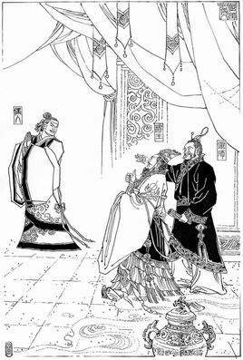
人工智能：人类自古以来的梦想（东方）
《列子 汤问》
周穆王……道有献工人名偃师……翌日偃师谒见王。王荐之，曰：“若与偕来者何人邪？”对曰：“臣之所造能倡者。”穆王惊视之，趋步俯仰，信人也。巧夫！领其颅，则歌合律；捧其手，则舞应节。千变万化，惟意所适……倡者瞬其目而招王之左右侍妾。王大怒，立欲诛偃师。偃师大慑，立剖散倡者以示王，皆傅会革、木、胶、漆、白、黑、丹、青之所为……穆王始悦而叹曰：“人之巧乃可与造化者同功乎？”……
——《列子•汤问》

Slide 6
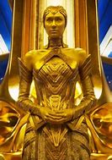
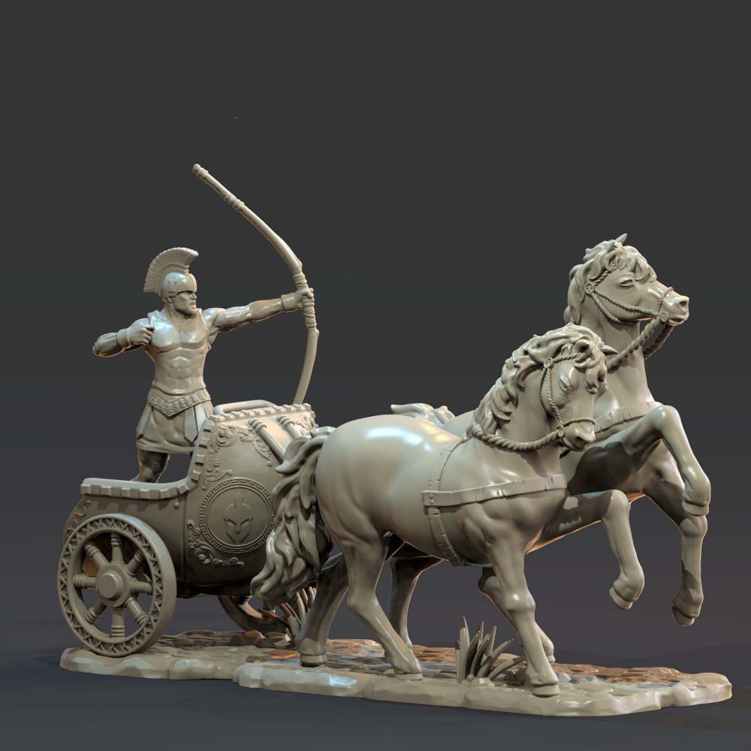
人工智能：人类自古以来的梦想（西方）
《荷马史诗》
黄金女仆
自动战车

Slide 7
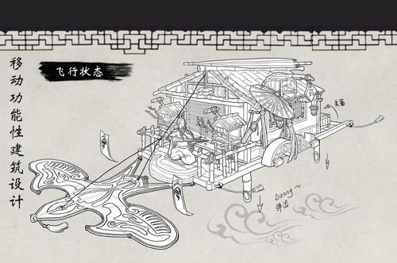
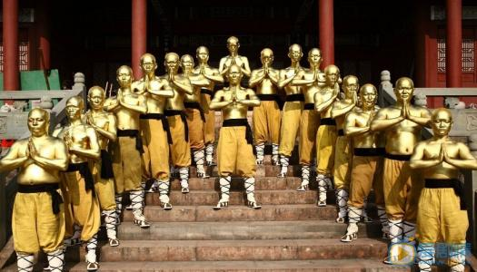
人工智能：梦想一直在延续
墨子 飞鸢
少林十八铜人

Slide 8
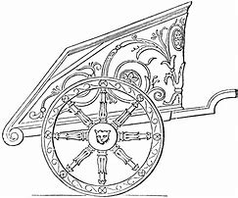
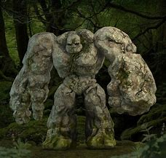
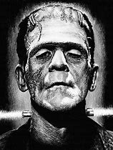
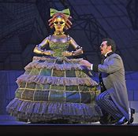
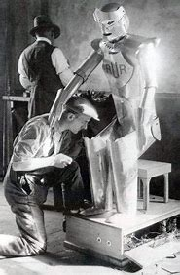
人工智能：梦想一直在延续
《荷马史诗》
三轮战车
《塔木德》
傀儡
雪莱
弗兰克斯坦
奥芬巴赫
奥林匹亚
恰佩克
工业机器人

Slide 9
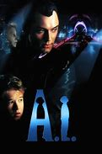

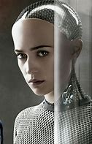
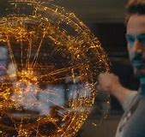
人工智能：梦想一直在延续
《人工智能》
《我，机器人》
《机械姬》
《复仇者联盟》

Slide 10
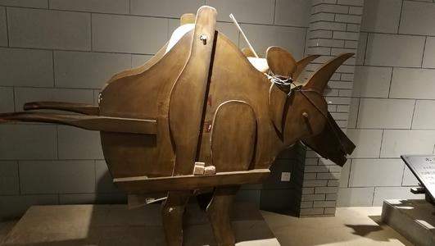
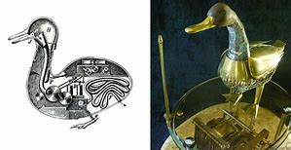
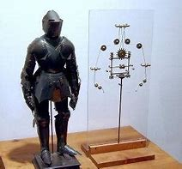
人工智能：接近梦想的尝试I——生物形态
木牛流马
机械鸭
机械骑士

Slide 11
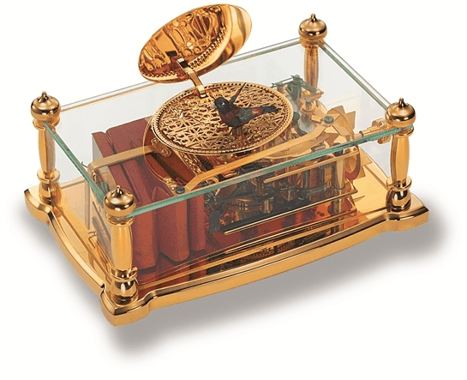
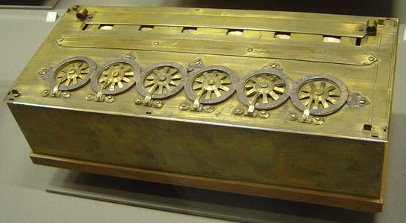
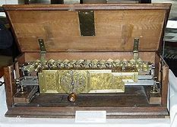
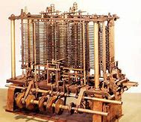
人工智能：接近梦想的尝试II——自动机
八音盒
帕斯卡
加法器
莱布尼茨
乘法器
巴贝奇
差分机

Slide 12
01
人工智能简史：史前史
02
人工智能简史：诞生到初期狂热（1956-1974）
03
目录
人工智能简史：第一波低谷
04
人工智能简史：专家系统的辉煌
05
人工智能简史：第二波低谷与聚势
06
人工智能简史：深度学习的崛起

Slide 13
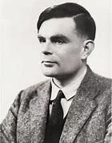
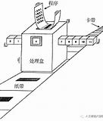
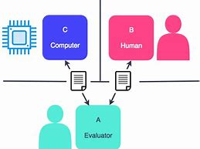
人工智能：计算机/人工智能之父——图灵
图灵
图灵机 1938
图灵测试 1950
丘奇—图灵论题：任何在算法上可计算的问题同样可由图灵机计算。

Slide 14
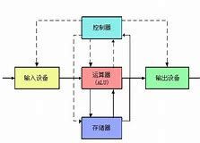
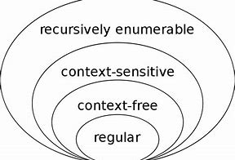
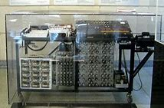
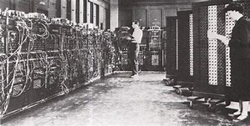
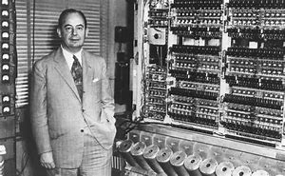
人工智能：工欲善其事，必先利其器（电子计算机诞生）
冯诺依曼体系结构 1946
乔姆斯基语法 1957
1942 ABC
第一台计算机（法定）
1946 ENIAC
第一台通用计算机
1952 EDVAC
第一台冯诺依曼计算机

Slide 15
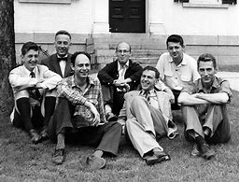
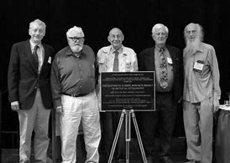
人工智能：正式诞生的标志——达特茅斯会议（重要）
达特茅斯会议 1956
50年后再聚首 2006

Slide 16
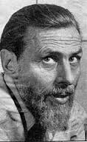
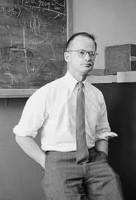
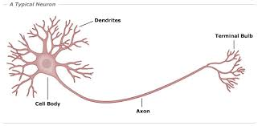
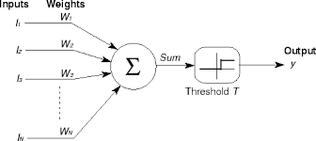
人工智能：开局即高峰——神经网络
麦卡洛克和皮茨提出人工神经元和人工神经网络，并证明它能表达很多布尔函数
麦卡洛克
皮茨
人工神经网络 1943

Slide 17
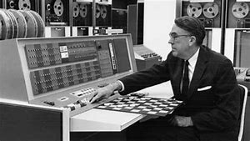
人工智能：开局即高峰——机器学习
萨缪尔 机器学习 西洋跳棋 1952

Slide 18
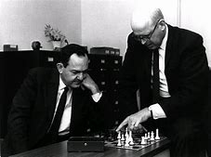
人工智能：开局即高峰——任务挑战之国际象棋
国际象棋 香农/司马贺/纽威尔/肖195x

Slide 19
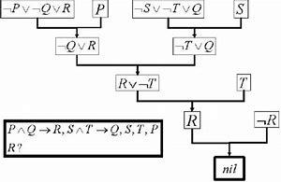
人工智能：开局即高峰——任务挑战之自动定理证明
定理证明 司马贺/纽威尔/王浩 195x-196x

Slide 20
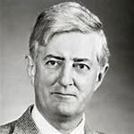
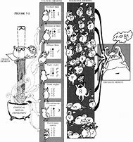
人工智能：开局即高峰——任务挑战之模式识别
塞尔弗里奇
模式识别 195x

Slide 21
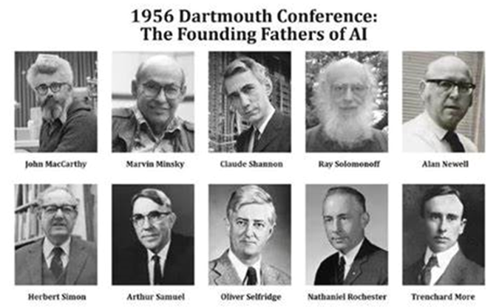
人工智能：开局即高峰——先驱们的乐观情绪
    人工智能十年之内机器能够打败国际象棋冠军 —— 西蒙，纽威尔（1958）
    20年之内机器能够做任何人类能做的事情 —— 西蒙（1965）
    人工智能的解决也只是一代人的事情 —— 明斯基（1967）

Slide 22
01
人工智能简史：史前史
02
人工智能简史：诞生到初期狂热
03
目录
人工智能简史：第一波低谷（1974-1980）
04
人工智能简史：专家系统的辉煌
05
人工智能简史：第二波低谷与聚势
06
人工智能简史：深度学习的崛起

Slide 23
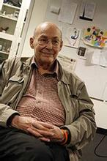
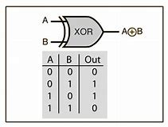

人工智能：技术挑战1——两层神经网络不能表达异或函数
明斯基证明两层神经网络不能表示异或函数
明斯基
异或问题
课后作业

Slide 24
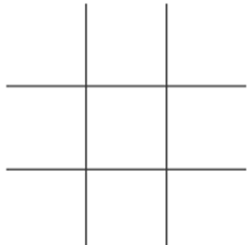
人工智能：技术挑战2——搜索会遇到状态空间爆炸问题
○
×
×
○
○
×
○
○
……
×
○
○
○
×
×
……
×
×
○
○
○
……
×
×
×
○
×
……
○
×
○
○
×
○
○
……
○
×
○
×
○
○
○
×
○
○
×
○
○
○
×
○
×
……
○
○
×
○
○
×
……
……
……
×
×
×
○
×
……
×
○
○
×
○
○
○
×
○
○
○
×
○
○
×
○
×
○
×
○
×
×
×
……
○
×
○
○
……
×
○
×
○
×
○
×
○
×

Slide 25
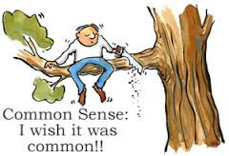
人工智能：技术挑战3——常识知识难以获取和表达
常识知识（Common Sense Knowledge）反而更难表达

Slide 26
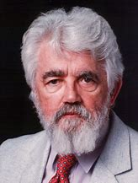
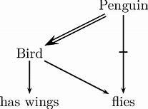
人工智能：技术挑战4——传统逻辑不能处理非单调推理
传统逻辑具有单调性，即增加前提必多增加结论，而人类推理并不是
麦卡锡
非单调推理

Slide 27
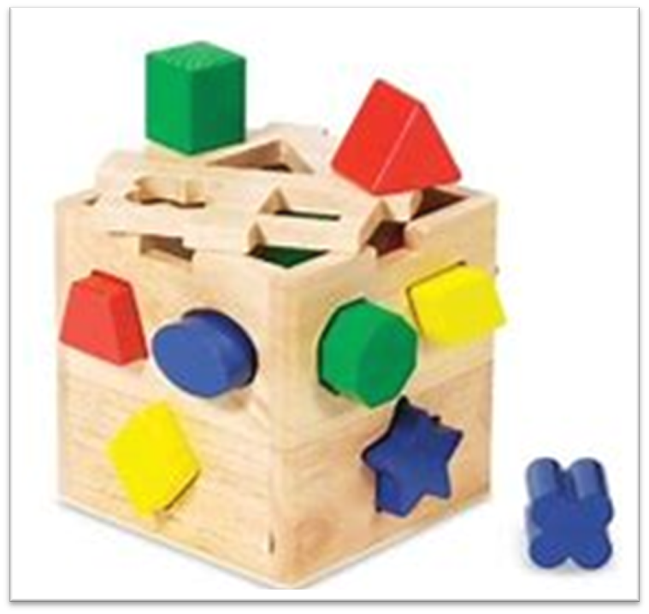
人工智能：第一次波谷的结论——人工智能只能处理玩具问题

Slide 28
01
人工智能简史：史前史
02
人工智能简史：诞生到初期狂热
03
目录
人工智能简史：第一波低谷
04
人工智能简史：专家系统的辉煌（1980-1987）
05
人工智能简史：第二波低谷与聚势
06
人工智能简史：深度学习的崛起

Slide 29
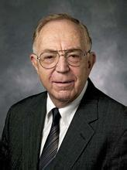
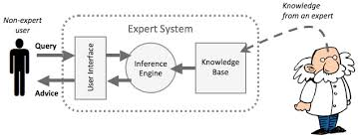
人工智能：专家系统展示出强大的能力（重点）
专家系统用机器表示和推理专家知识，从而像专家一样解决领域问题
费根鲍姆
专家系统

Slide 30
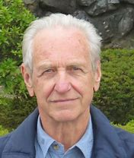

人工智能：逻辑程序设计语言可声明式编程
Prolog是一种声明式编程语言，只需要告诉机器要做什么，不需要告诉怎么做
科瓦斯基
逻辑程序Prolog

Slide 31



人工智能：代表性成果——专家系统
Dendral
化学领域
Mycin
医疗领域
XCON
IT领域

Slide 32

人工智能：日本的第5代机计划

Slide 33



人工智能：神经网络的重要突破——三层网络及反向传播（重点）
三层神经网络能解决异或，并且提出了反向传播（Back Propagation）学习
验证上面的网络可表达异或函数

Slide 34
01
人工智能简史：史前史
02
人工智能简史：诞生到初期狂热
03
目录
人工智能简史：第一波低谷
04
人工智能简史：专家系统的辉煌
05
人工智能简史：第二波低谷与聚势（1987-2010）
06
人工智能简史：深度学习的崛起

Slide 35

人工智能：技术挑战5——知识获取与更新困难
专家不懂计算机语言
程序员不懂专业知识
知识难以齐全
哪些常识知识需要处理
哪些基础专业知识需要处理
专家一般很贵
新知识会产生冲突
知识难以学习和自我迭代
我

Slide 36

人工智能：技术挑战6——知识表示/表达/建模问题
除逻辑与之外其它（神经网络、自然语言等）表达机器难以理解
规则不能表示所有知识
逻辑难学难用难扩展，表达能力依然有所欠缺
很多重要的元素（时间/行动/概率等）是否需要单独表示
有些知识有不确定性
有些知识未必完全正确
因果性与相关性如何表示和区分

Slide 37


人工智能：技术挑战7——知识推理复杂度高
除逻辑之外其它（神经网络、自然语言等）推理机制难清楚
命题逻辑复杂度即为coNP
其它的逻辑更加复杂
表达能力和推理效率难以平衡
搜索状态空间易爆炸
传统逻辑不能处理非单调问题
很多重要的元素（时间/行动/概率等）是否需要单独的推理机制
表达能力
推理效率

Slide 38


人工智能：其它流派的百花齐放——统计流派
曾一度力压神经网络
瓦普尼克
支持向量机

Slide 39


人工智能：其它流派的百花齐放——行为流派
常用于机器人控制（扫地机器人）
布鲁克斯
包容式体系结构

Slide 40


人工智能：其它流派的百花齐放——博弈流派
常用于多智能体系统（Multi-Agent System）

Slide 41

人工智能：代表性成果——深蓝（重要）
搜索技术的重大突破
DeepBlue vs 卡斯帕罗夫 1997/05 3.5:2.5 （2胜1负3平）

Slide 42

人工智能：代表性成果——IBM Watson
传统自然语言处理与逻辑程序融合的重大突破
IBM Watson vs 鲁特尔和詹宁斯 2011/02 100:20:30

Slide 43
01
人工智能简史：史前史
02
人工智能简史：诞生到初期狂热
03
目录
人工智能简史：第一波低谷
04
人工智能简史：专家系统的辉煌
05
人工智能简史：第二波低谷与聚势
06
人工智能简史：深度学习的崛起（2010-）

Slide 44


人工智能：基础I——数据驱动范式的兴起（重点）
ImageNet
计算机视觉
Penn TreeBank
自然语言处理

Slide 45

人工智能：基础II——算力的迅猛增长
摩尔定律：算力每两年翻一番

Slide 46






人工智能：深度学习在数据和算力基础上的崛起（重点）
将传统的2-3层神经网络扩展成多层（10-10000），使用特殊的网络结构

Slide 47


人工智能：深度学习第一波
使用多层卷积/循环网络，多用于感知和模式识别问题，一般采用有监督学习

Slide 48






人工智能：深度学习其它代表性成果
蛋白质结构解析
机器翻译
天气预报
自动驾驶感知
医疗影像诊断
波士顿动力：机器人

Slide 49

人工智能：技术挑战8——纯深度学习如何做认知与决策（重要）
卷积与循环神经网络在感知智能上表现良好，但在认知与决策智能上表现不佳

Slide 50

人工智能：机器学习的数据挑战1——有监督成本较高
有监督学习需要有feedback，往往要人工标注，成本较高

Slide 51


人工智能：深度学习第二波
使用多层网络，多用于决策问题，一般采用强化学习

Slide 52


人工智能：强化学习代表性成果（重要）
AlphaGo vs 李世石 2016/03 4：1
AlphaGo vs 柯洁 2017/05 5：0
    2016/01, Nature 论文 AlphaGo
    2017/10, Nature 论文 AlphaGo Zero
    2018/12, Science 论文 AlphaZero
    2020/12, Nature 论文 MuZero

Slide 53






人工智能：强化学习其它代表性成果
星际争霸2
Atari游戏
机器人控制
Dota2
王者荣耀
微软：麻将
稠密强化问题与其搜索树

Slide 54



人工智能：技术挑战9——稀疏强化该如何解决
强化学习在奖惩函数难以获得或稀疏的情形下效果不佳
稠密强化问题与其搜索树
稀疏强化问题与其搜索树

Slide 55


人工智能：机器学习的数据挑战2——并不是所有时候都有反馈
很多真实场景的数据连多步反馈都难以获得

Slide 56



人工智能：深度学习第三波
使用注意力网络，可用于通用人工智能，一般采用自监督学习预训练

Slide 57



人工智能：预训练网络代表性成果（重要）
大语言模型
ChatGPT（2022/11）
OpenAI基于GPT 3.5开发的AI聊天机器人。
人工智能生成内容 (AIGC) 工具。
理论上可以做任何事。
对人类的好处可能“好得令人难以置信”——Sam Altman
与个人电脑、互联网一样重要——Bill Gates
红色警戒——Sundar Pichai
巨大的希望也是巨大的危险——Elon Musk
……

Slide 58

人工智能：技术挑战10——大模型的局限（重要）

Slide 59


人工智能：机器学习的数据挑战3——预训练数据告罄
人类历史上真实（文本）数据都被拿来预训练了，合成数据或造成数据污染

Slide 60





人工智能：多流派融合的可能性与代表性工作（重要）
AlphaGo/MuZero
IBM debater
AlphaGeometry
CMU：德州扑克
GPT o1

Slide 61
人工智能简史：未来藏在历史之中（重点）
热度（红）vs 应用度（蓝）
起步期
反思期
始用期
低迷期
稳步期
革命期
诞生伊始
信心爆棚
过于乐观
玩具问题
专家系统雄起
开始真实落地
专家系统
遭遇瓶颈
平稳发展
鲜有波澜
深度学习
强化学习
语言大模型
ChatGPT
机器定理证明
智能跳棋程序
常识问题
组合爆炸
医疗专家系统
化学专家系统
成本高昂
不够灵活
国际象棋
统计学习
人脸识别
语音识别
围棋
游戏
类人对话AIGC
初春
初冬
初秋
寒冬
复苏
爆发
爆发
爆发
1956
1960
1970
1980
1990
2000
2010
2016
2022
时间

Slide 62

中国人工智能的发展：吴先生
吴文俊先生与吴方法

Slide 63



中国人工智能的发展：三个相关的学会
中国计算机协会
人工智能专委会
中国人工智能学会
中国中文信息学会
自然语言处理专委会

Slide 64




中国人工智能的发展：新锐企业
寒武纪
大疆
DeepSeek
宇树科技

Slide 65




中国科学技术大学人工智能重点实验室
类脑国家工程实验室
脑启发感知与认知重点实验室
脑启发智能感知与认知教育部重点实验室
认知智能全国重点实验室
语音及语言国家工程实验室

Slide 66
课后作业
假设翻译的标注一句成本1毛，那么把维基百科标注成中文要多少钱？
（不需要提交）证明两层神经网络不能表达异或函数，但三层网络可以。
（不需要提交）询问DeepSeek 10个你自己认为很有挑战的问题，包括但不限于哲学、诗歌、数学等。

Slide 67
谢谢！
Notes:
以上即是我们的汇报，请各位领导批评指导。

